Slide 1
украинская культура первой половины
19 века

Slide 2
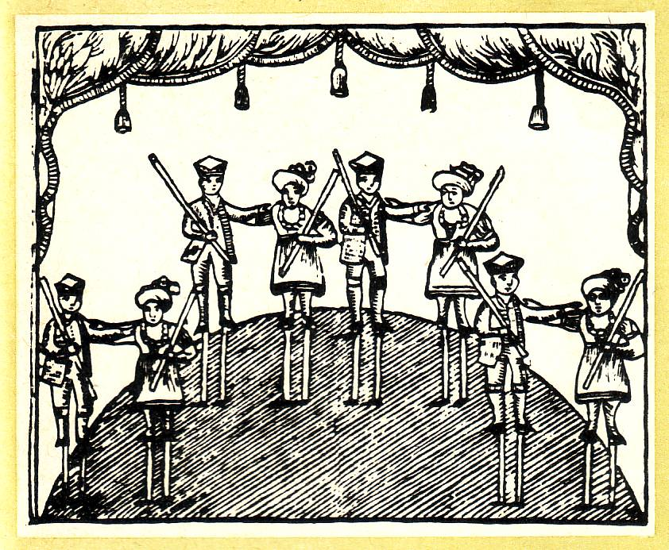
Театр .
Крепостной театр
В первой половине XIX века на Украине театральное дело получает свое развитие в крепостных театрах, существовавших в богатых помещичьих усадьбах. Известность приобрел крепостной театр в селе Романове на Волыни, где ставились даже классические оперные спектакли.

Slide 3

Любительский театр
Дальнейшее развитие получили в этот период любительские театры. Выдающимся организатором, режиссером и актером одного из них, действовавшего в Полтаве, был И. П. Котляревский.

Slide 4
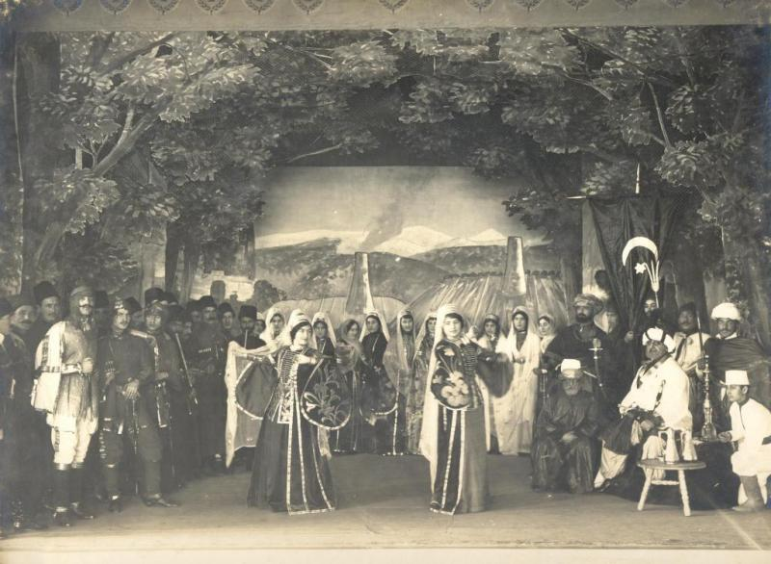
Профессиональный театр
Главными центрами театральной жизни стали Харьков и Полтава, где были созданы профессиональные театры. В Харькове одним из основателей такого театра был Г. Ф. Квитка-Основьяненко. К деятельности Харьковского театра привлекались талантливые артисты, ставились пьесы украинского, русского, европейского репертуара. Так было положено начало становлению национального профессионального театра.

Slide 5
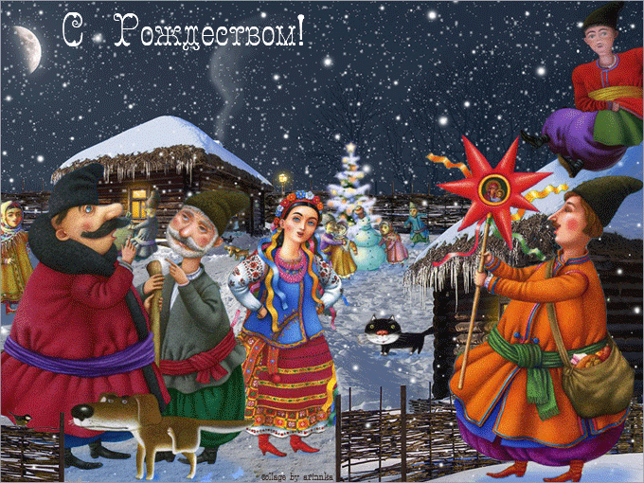
Музыка
В Украине по-прежнему была популярна народная музыка, особенно, песни: колядки, щедровки, веснянки, купальские и жатвенные, колыбельные, думы, исторические песни и другие. Народными стали песни на слова Т. Г. Шевченко. Большой популярностью пользуется и в наше время песня М. Петренко "Дивлюсь я на небо" и многие другие. Появляются нотные сборники украинских песен.

Slide 6
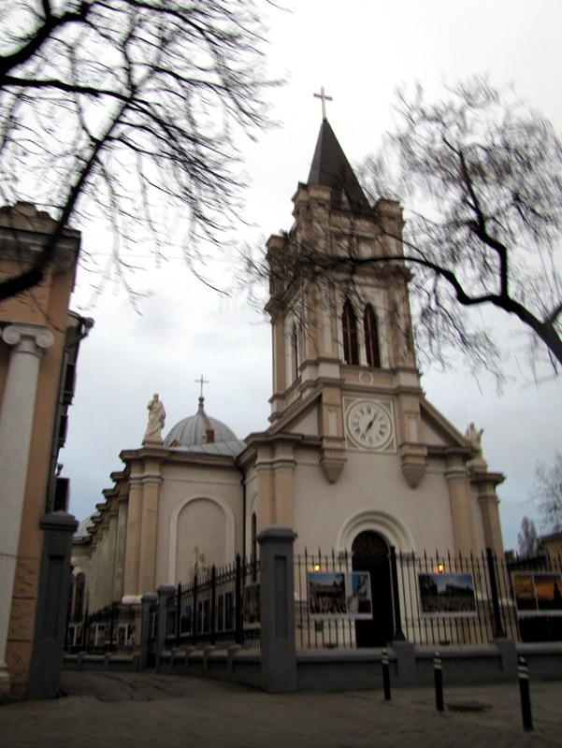
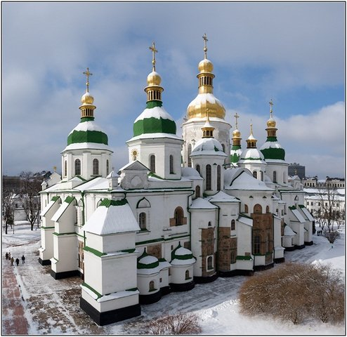
Архитектура
В XIX веке в Украине оживилось градостроительство. В архитектуре утверждается классицизм. Примером может служить ряд сооружений в Киеве, Одессе и в других городах.

Slide 7
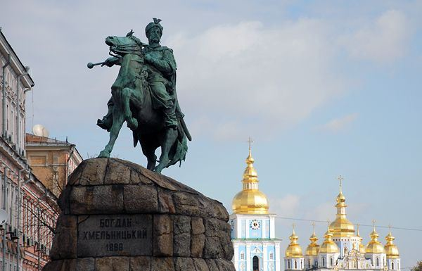
Скульптура
В тесной связи с архитектурой развивалась и скульптура, основываясь на достижениях народной резьбы по дереву, искусства малой пластики и т. д. В честь великих исторических событий были созданы скульптурные памятники, среди них - "Самсон раздирает пасть льву" (Киев, 1809) в честь Полтавской битвы.

Slide 8
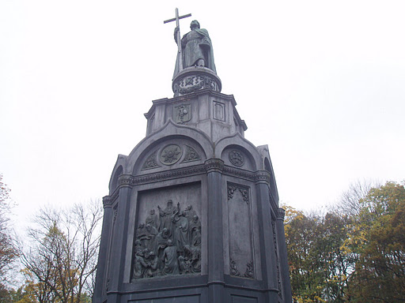
В стиле классицизма создан бронзовый памятник князю Киевской Руси Владимиру (Киев, 1853). Его авторы - В. И. Демут-Малиновский, П. К. Клодт, архитектор К. А. Тон.

Slide 9
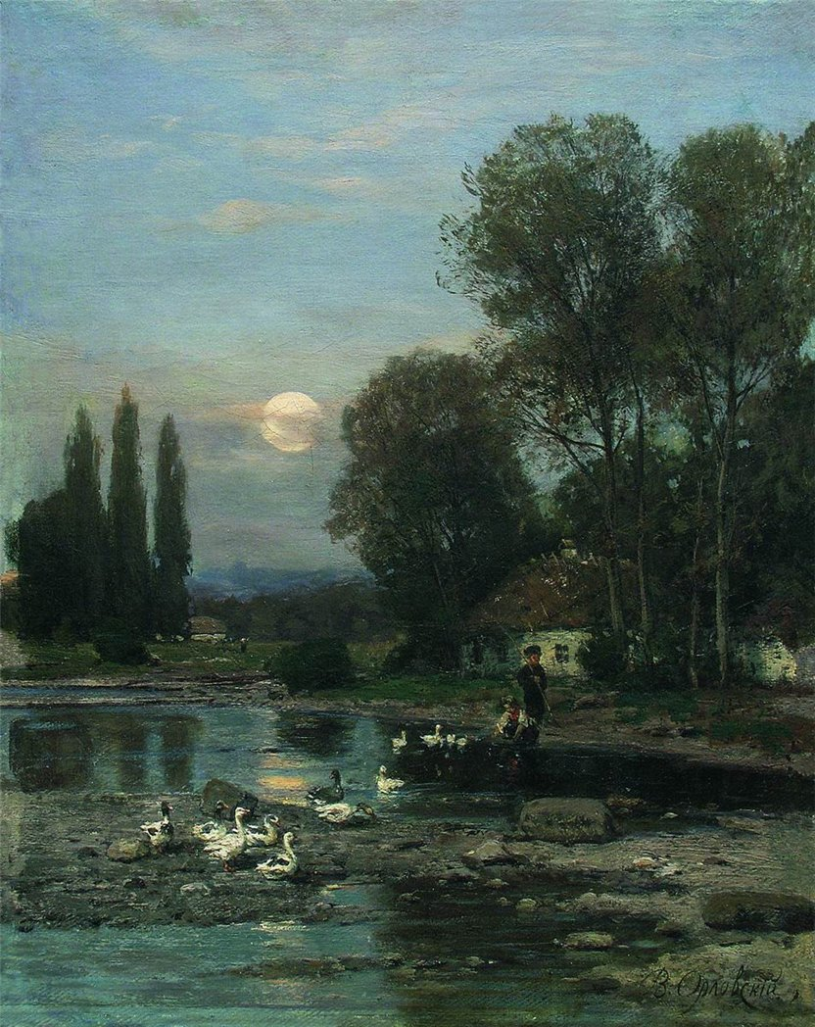
Живопись и графика
В первой половине XIX века интенсивно развиваются живопись и графика. В живописи особенно плодотворным было обращение к портрету, пейзажу, бытовой и исторической картинам.

Slide 10
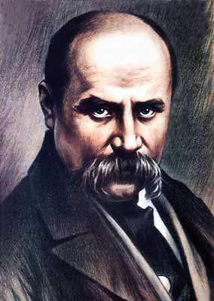
Т. Г. Шевченко
Эпохой в развитии украинского изобразительного искусства стало творчество Т. Г. Шевченко. Особый интерес представляют его живописные и графические портреты, в которых он прокладывал путь реалистическому искусству - правдивому и непредвзятому изображению действительности.

Slide 11
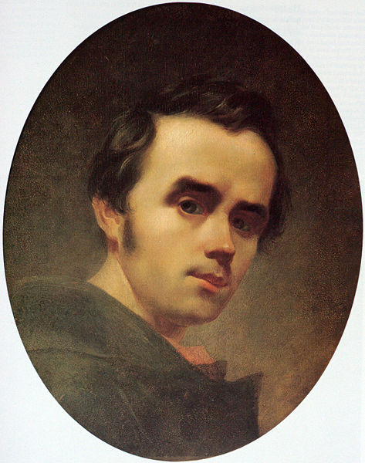
Автопортреты - особая область творчества Т. Г. Шевченко. Он писал себя на протяжении всей жизни.

Slide 12
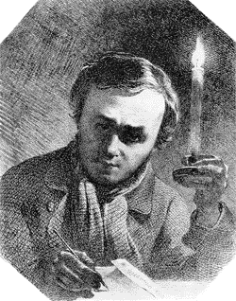
Значительное место в искусстве занял знаменитый офорт Шевченко "Автопортрет со свечой" (1860) сделанный по рисунку 1845 года. Это волнующая встреча художника со своей юностью.

Slide 13
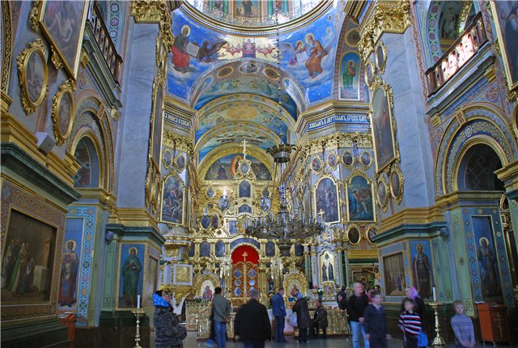
Западноукраинские земли
Живопись и графика развивались и на западноукраинских землях. Украинский художник Л. Делийский (1745-1825) в начале XIX века расписывал сооружения Почаевской лавры, затем он работал во Львове. Его творчество, отмеченное чертами реализма, явилось новым этапом в развитии изобразительного искусства.

Slide 14
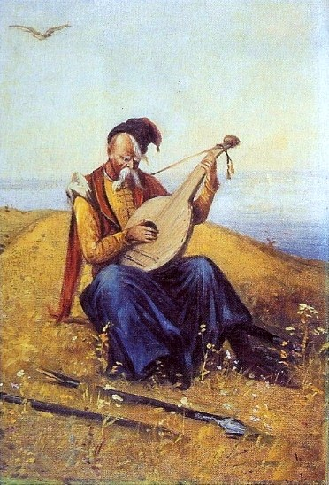
Художественные промыслы
В первой половине XIX века на Украине интенсивно развиваются художественные промыслы. Значительное распространение приобретают произведения народной живописи. В них изображаются сцены из жизни и быта украинского народа: "Сидит казак под вербой", "Казак-бандурист", "Казак-запорожец" и другие.

Slide 15
КОНЕЦ

